Slide 1

QQCGA.6A ET results
●
평가목적 ; F4 BM TaN 박막화 (2.0 → 1.4 nm) 평가
●
평가결과 ;
POR 대비 Split C(TaN 1.4 nm) 진행 시 ATOI CD 동등 수준 (Δ+0.05 nm)
- Split A(Co liner) ATOI CD Δ+0.01 nm
- Split B(ReSput) ATOI CD Δ+0.04 nm
Line Rs median POR 대비 -7.2% 감소
Via Rc median POR 대비 -6.6% 감소
ET 결과 CMBSRP 1.6%p 개선 / VCHN/MinA/CMA 소폭 열화 / VMA 2.1%p 열화
barrier 박막화에 의한 via bottom Cu 확산 / 계면 void 추정
450℃ anneal 후 Cu 확산 경로 일부 확인
- Split B(ReSput) 는 CMBSRP/VCHN/MinA POR 대비 동등수준
호환 가능 판단됨 (F4 DC 기준)
EDS mapping (Cu/Si/O/Ta)
●
F4 ATOI CD
WAFER | MEAN (nm) | 3σ (nm) | RANGE (nm) | Δ vs TARGET
W07(POR) | 49.18 | 2.32 | 6.92 | -0.12
W16 | 49.18 | 2.48 | 7.41 | -0.12
W18 | 49.22 | 2.22 | 7.07 | -0.08
W22 | 49.23 | 2.40 | 7.11 | -0.07
POOLED | 49.20 | 2.44 | 7.41 | -0.10

Slide 2
F4 BM split condition
Split | WF# | 조건 | 비고
POR | W07 | TaN 2.0 nm / Ta liner | Reference
A | W16 | Co liner | —
B | W18 | re-sputter 강화 | 보완 조건
C | W22 | TaN 1.4 nm | 보완 조건
●
Note
동일 lot 분할 진행, 동일 chamber 사용
F4 이전·이후 공정은 전 WF POR 동일 진행
ET: 49 die / WF, Kelvin chain 1k via 포함
ATOI 측정: CD-SEM 49 pt / WF

Slide 3
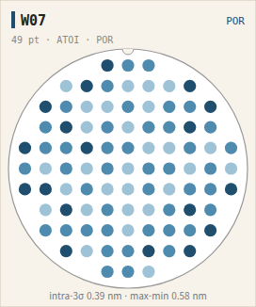
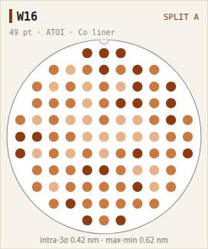
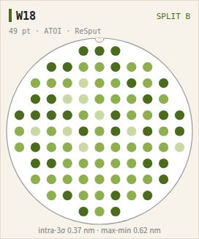
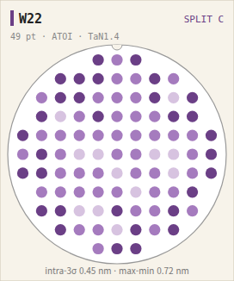
F4 ATOI CD wafer map
Split A: ATOI CD POR 대비 Δ+0.01 nm, edge 영역 편차 POR 동등
Split B: ATOI CD POR 대비 Δ+0.04 nm, edge 영역 편차 POR 동등
Split C: ATOI CD POR 대비 Δ+0.05 nm, edge 영역 편차 POR 동등

Slide 4
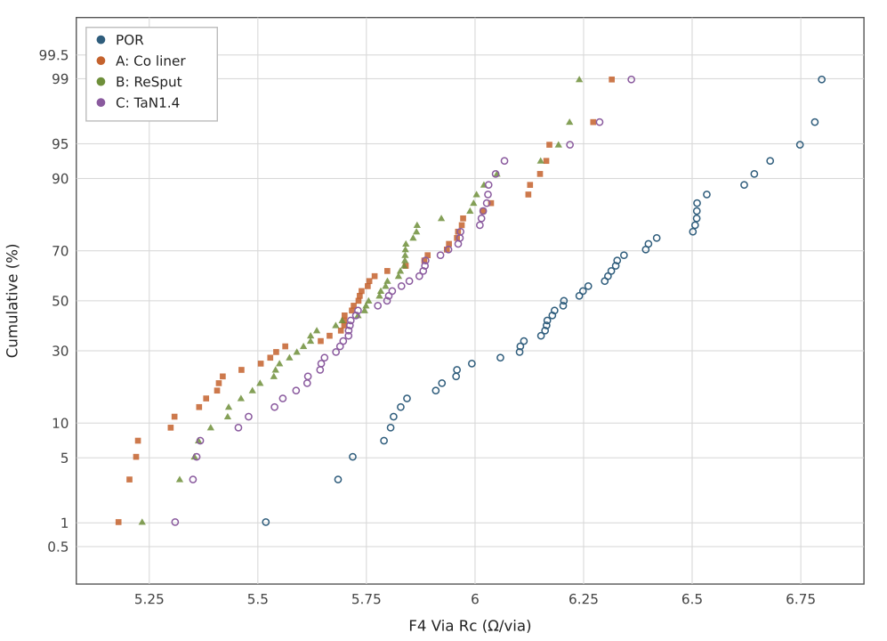
F4 Via Rc cumulative distribution
POR median 6.20
A median 5.73 (-7.6%)
B median 5.76 (-7.2%)
C median 5.80 (-6.6%)

Slide 5
Electrical test results (F4 DC)
WF / ITEM | CMBSRP | VCHN | MinA | VMA | CMA
W07(POR) | 96.2 | 96.3 | 96.7 | 96.0 | 96.8
W16 | 96.7 | 96.6 | 96.1 | 95.1 | 96.3
W18 | 96.3 | 96.4 | 97.0 | 96.2 | 96.9
W22 | 97.8 | 95.1 | 95.9 | 93.9 | 95.7
색상: 주황 = spec(93%) −5%p 이내 미달, 적색 = 그 이하
Split A: CMBSRP/VCHN/MinA POR 대비 동등수준 / VMA 소폭 열화
Split B: CMBSRP/VCHN/MinA POR 대비 동등수준
Split C: CMBSRP 1.6%p 개선 / VCHN/MinA/CMA 소폭 열화 / VMA 2.1%p 열화
VMA: POR 96.0% → C 93.9%

Slide 6
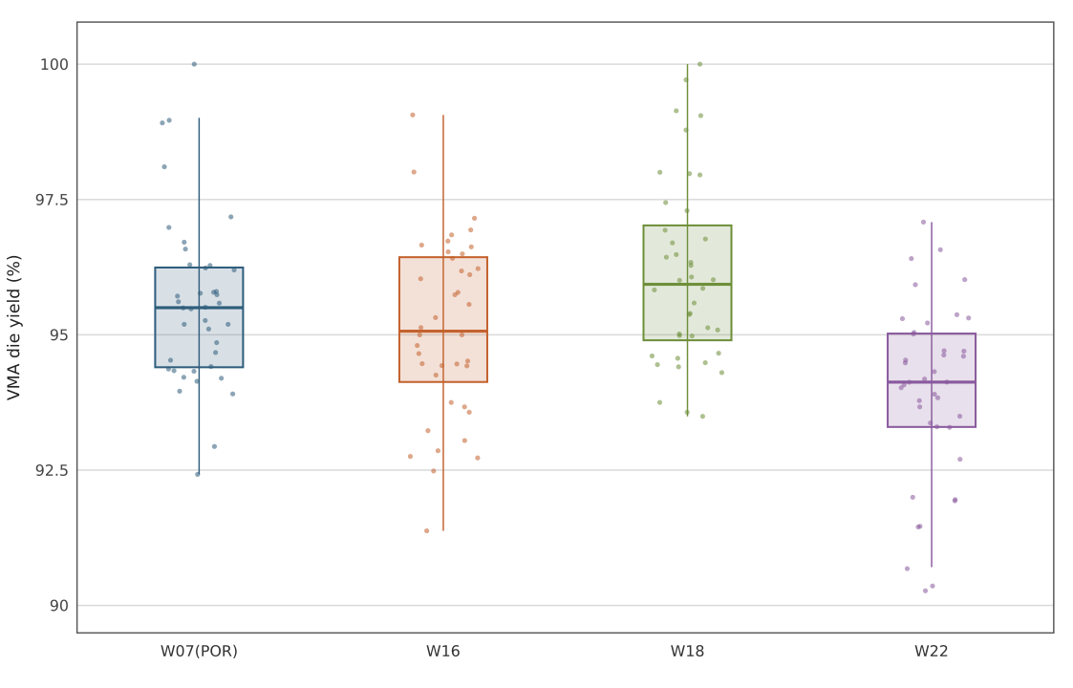
VMA die yield distribution by wafer
POR median 95.5%
Split A median 95.1%
Split B median 95.9%
Split C median 94.1%
wafer 간 편차 대비 split 간 차이 미미

